Slide 1

Vocational School Graduate Academy
Web Developer
Pertemuan #8: PART 1
Menyusun fungsi, File atau Sumber Daya Pemrograman yang Lain dalam Organisasi yang Rapi

Slide 2


Profil Pengajar
Foto Pengajar
Contact
HP WA only :<no hp Pengajar>
Email :<email Pengajar>
Jabatan Akademik <tahun dan jabatan terakhir Pengajar>
Pendidikan
<riwayat pendidikan Pengajar>
Riwayat Pekerjaan
<riwayat pekerjaan Pengajar>
Foto Pengajar
Contact
HP WA only :<no hp Pengajar>
Email :<email Pengajar>

Slide 3
Menyusun Fungsi, File atau Sumber Daya Pemrograman
Deskripsi Singkat mengenai Topik
Fungsi dan Procedure adalah sekumpulan intruksi yang dibungkus dalam sebuah blok program. Fungsi dan procedure dapat digunakan ulang tanpa harus menulis ulang instruksi di dalamnya.
Procedure : Blok Program yang tidak mengembalikan suatu nilai
Tujuan Pelatihan
Memahami konsep dasar pemrograman web dengan PHP
Peserta memiliki kemampuan dan keterampilan dalam mengelola sumber daya hasil pemrograman
Materi Yang akan disampaikan:
Fungsi dan Procedure
Pemanggilan Fungsi dan Procedure dalam PHP
Tugas Latihan: Membuat Kode Sederhana dengan Fungsi dan Prosedur
Outcome/Capaian Pelatihan
Source Code Tugas Latihan

Slide 4
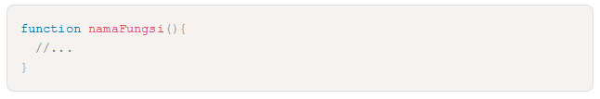
Fungsi pada PHP
Fungsi adalah sekumpulan intruksi yang dibungkus dalam sebuah blok. Fungsi dapat digunakan ulang tanpa harus menulis ulang instruksi di dalamnya.
Fungsi pada PHP dapat dibuat dengan kata kunci function, lalu diikuti dengan nama fungsinya.
Sintaks Dasar:

Slide 5
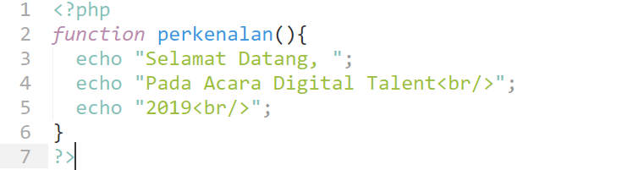
Fungsi pada PHP
Kode instruksi dapat ditulis di dalam kurung kurawal ({...}).
Contoh:
Notes:
Fungsi yang sudah dibuat tidak akan menghasilkan apapun kalau tidak dipanggil. Kita dapat memanggil fungsi dengan menuliskan namanya.

Slide 6
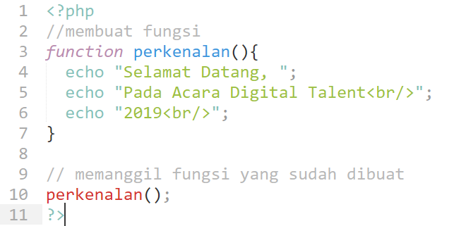
Fungsi pada PHP
Fungsi sebelumnya tidak akan menghasilkan output, untuk menampilkan outputnya harus memanggil nama fungsinya terlebih dahulu.
Seperti pada program dibawah ini:

Slide 7
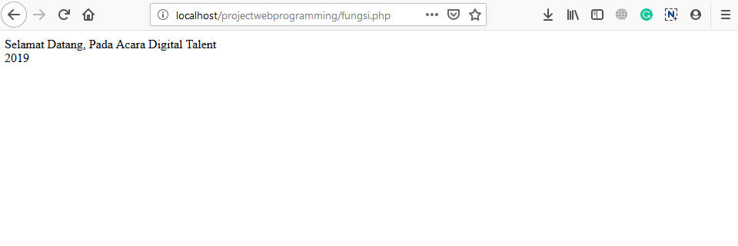
Fungsi pada PHP
Hasil dari fungsi sebelumnya adalah sebagai berikut:

Slide 8
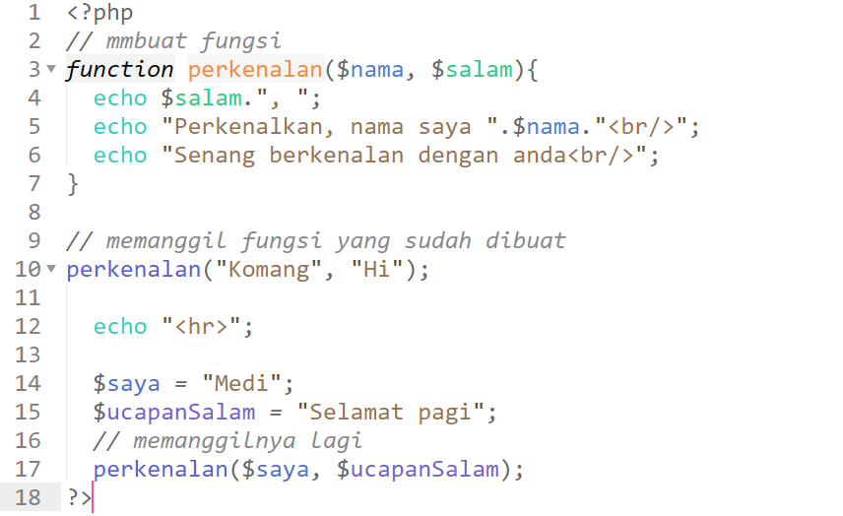
Fungsi dengan Parameter
Supaya instruksi yang di dalam fungsi lebih dinamis, dapat menggunakan parameter untuk memasukkan sebuah nilai ke dalam fungsi. Nilai tersebut akan diolah di dalam fungsi.

Slide 9
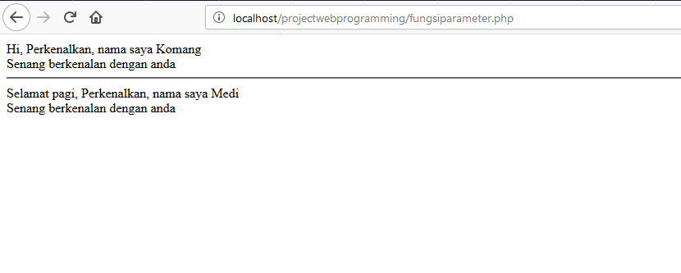
Fungsi dengan Parameter
Hasil dari program diatas adalah:

Slide 10
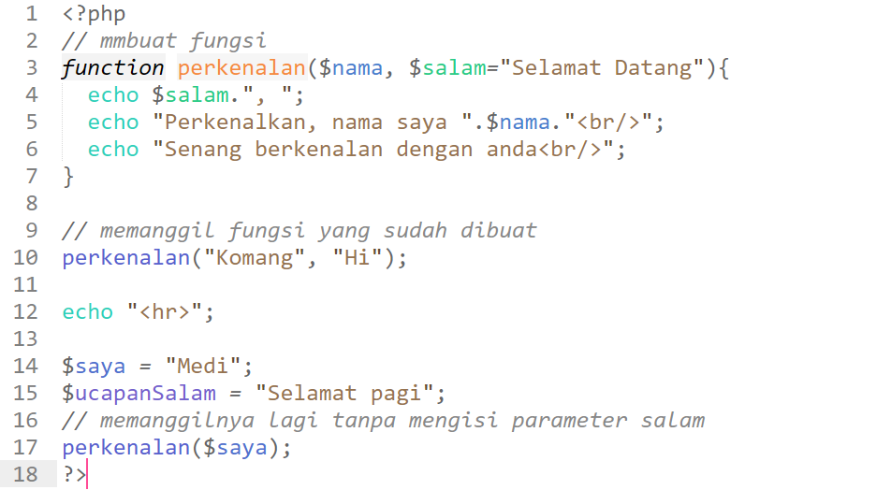
Parameter dengan Nilai Default
Nilai default dapat kita berikan di parameter. Nilai default berfungsi untuk mengisi nilai sebuah parameter, kalau parameter tersebut tidak diisi nilainya.
Notes:
Misalnya: saya lupa mengisi parameter salam, maka program akan error. Oleh karena itu, kita perlu memberikan nilai default supaya tidak error.

Slide 11
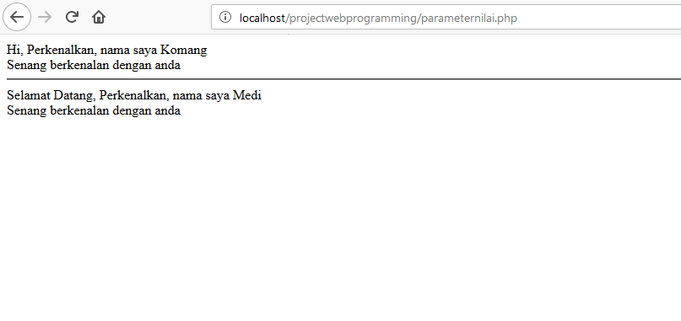
Parameter dengan Nilai Default
Hasil dari program diatas adalah:
Notes:
Misalnya: saya lupa mengisi parameter salam, maka program akan error. Oleh karena itu, kita perlu memberikan nilai default supaya tidak error.

Slide 12
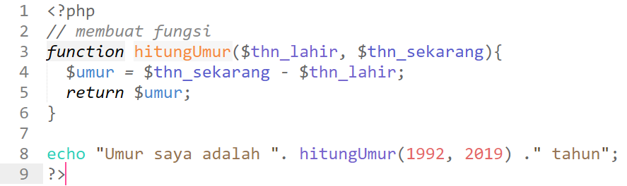
Fungsi yang Mengembalikan Nilai
Hasil pengolahan nilai dari fungsi mungkin saja kita butuhkan untuk pemrosesan berikutnya. Oleh karena itu, kita harus membuat fungsi yang dapat mengembalikan nilai.
Pengembalian nilai dalam fungsi dapat menggunakan kata kunci return.
Contoh:
Notes:
Misalnya: saya lupa mengisi parameter salam, maka program akan error. Oleh karena itu, kita perlu memberikan nilai default supaya tidak error.

Slide 13
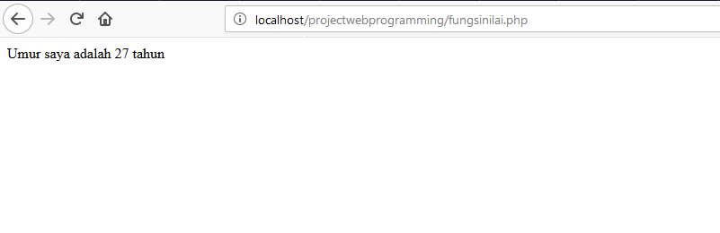
Fungsi yang Mengembalikan Nilai
Hasil dari program diatas adalah:
Notes:
Misalnya: saya lupa mengisi parameter salam, maka program akan error. Oleh karena itu, kita perlu memberikan nilai default supaya tidak error.

Slide 14
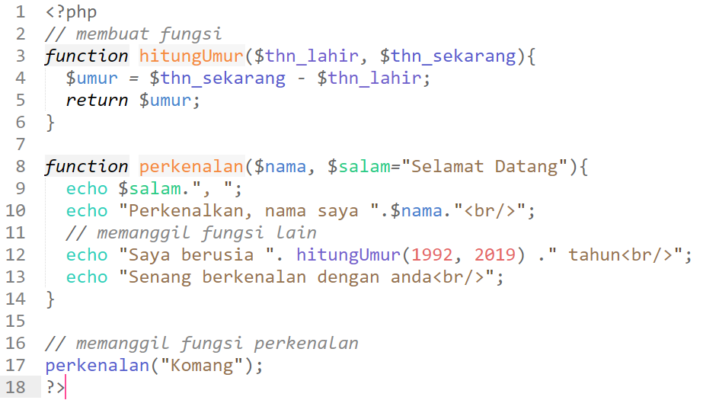
Memanggil Fungsi di dalam Fungsi
Fungsi yang sudah kita buat, dapat juga dipanggil di dalam fungsi lain.
Contoh:

Slide 15
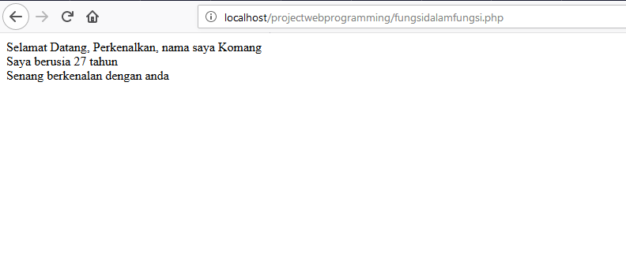
Memanggil Fungsi di dalam Fungsi
Hasil dari program diatas adalah:

Slide 16
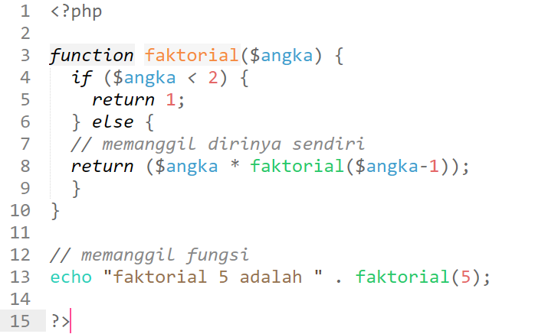
Fungsi Rekursif
Fungsi rekursif adalah fungsi yang memanggil dirinya sendiri. Fungsi ini biasanya digunakan untuk menyelesaikan masalah seperti faktorial, bilangan fibonacci, pemrograman dinamis, dan lain-lain.
Contoh:

Slide 17
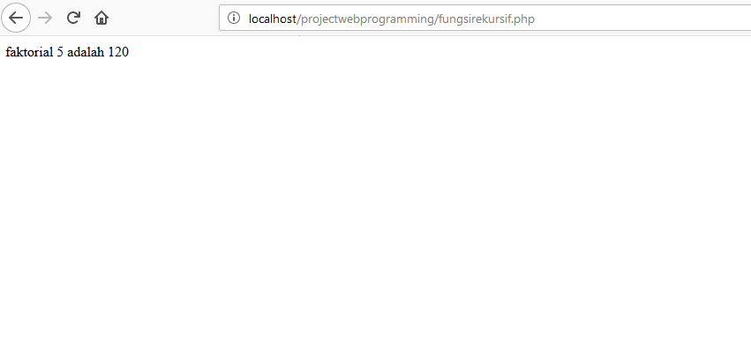
Fungsi Rekursif
Hasil dari program diatas adalah:

Slide 18
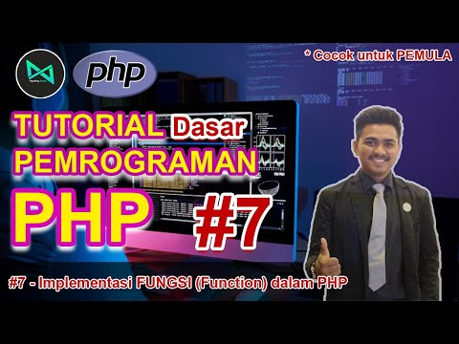
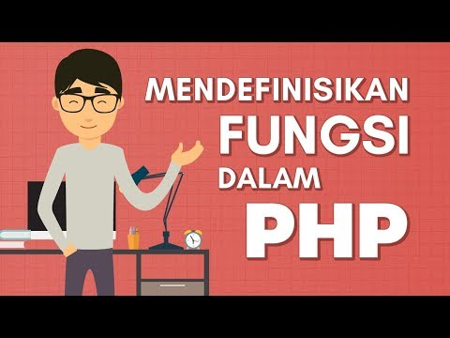
Link Video Penjelasan & Kasus
Berikut ini adalah link video penjelasan contoh penggunaan Function, Parameter pada Function dan Function Rekursif :
https://www.youtube.com/watch?v=ULh0iiAqOmo
https://www.youtube.com/watch?v=-9Nbg9T9Vi8
Notes:
Tambahan slide yang baru:
Video yang terkait dengan penggunaan fungsi yang mirip dengan penjelasan materi
Penjelasan tambahan terkait penamaan fungsi dan reserved words pada php

Slide 19
Prosedur dalam PHP
Sebuah perintah yang dapat digunakan untuk membagi beberapa kejadian dalam suatu kumpulan perintah yang lebih kecil dengan berbagai kelengkapan di dalamnya baik itu pengecekan kondisi, fungsi matematika maupun fungsi string.
Prosedur tidak dapat mengembalikan nilai.
Dengan menggunakan prosedur atau fungsi dapat menghemat banyak ruang atau ukuran program dan menghindari pengetikan kode yang berulang-ulang.

Slide 20
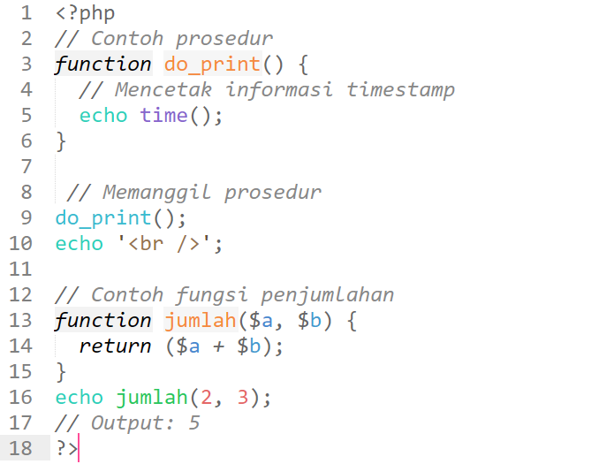
Contoh Prosedur dalam PHP
Berikut contoh prosedur dalam PHP

Slide 21
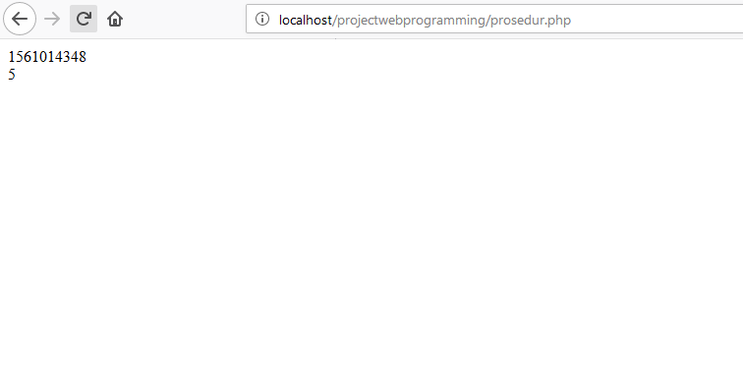
Prosedur dalam PHP
Hasil dari program diatas adalah:

Slide 22
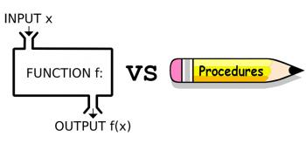
Perbedaan
Notes:
Tambahan slide yang baru: untuk memberikan gambaran secara sederhana antara fungsi dan prosedur
Sumber:
https://cdn.lancangkuning.com/lc-uploads/2020/03/23/Perbedaan-Fungsi-Dan-Prosedur-Dalam-PHP.jpg

Slide 23
Manfaat Fungsi dan Procedure
Dapat menghemat banyak ruang atau ukuran program
Menghindari pengetikan kode yang berulang-ulang.
Pencarian kesalahan lebih mudah karena kesalahan dapat dilokalisasi dalam suatu sub-routine tertentu saja.
Jika ada aktivitas memodifikasi program, programmer fokus pada memodifikasi satu fungsi atau procedure saja tanpa khawatir mengganggu fungsi atau procedure yang lain
Reusability, fungsi yang sudah dibuat dapat digunakan kembali

Slide 24
Menyusun Struktur Folder dan File PHP
Suatu website terdiri atas banyak file, seperti konten teks, kode, stylesheet, konten media, dan lain-lain.
Ketika kamu sedang membuat sebuah website, kamu perlu merangkai file-file ini menjadi sebuah struktur yang sesuai pada komputermu.
Memastikan file-file tersebut saling terhubung antara satu dengan lainnya, dan memastikan semua konten sudah benar sebelum akhirnya kamu unggah mereka ke suatu server.

Slide 25
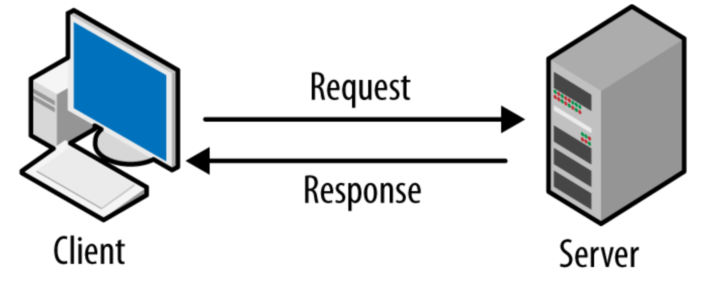
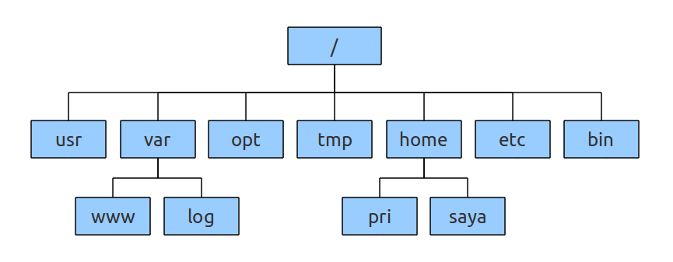
Menyusun Struktur Folder dan File PHP
Ketika kamu sedang mengerjakan satu website lokal pada komputer pribadimu, kamu harus menyimpan semua file terkait pada satu folder sesuai dengan struktur website yang diunggah ke server.
Folder ini harus di simpan di dalam folder htdocs agar pada saat server local diaktifkan, kita dapat melihat hasil website kita sebelum di upload ke server.
Notes:
Penambahan gambar untuk ilustrasi dari proses hubungan client server dan struktur folder pada server.
Sumber:
https://madooei.github.io/cs421_sp20_homepage/assets/client-server-1.png
http://teknik-dasar-komputer.blogspot.com/2016/08/struktur-direktori-linux-lengkap.html

Slide 26
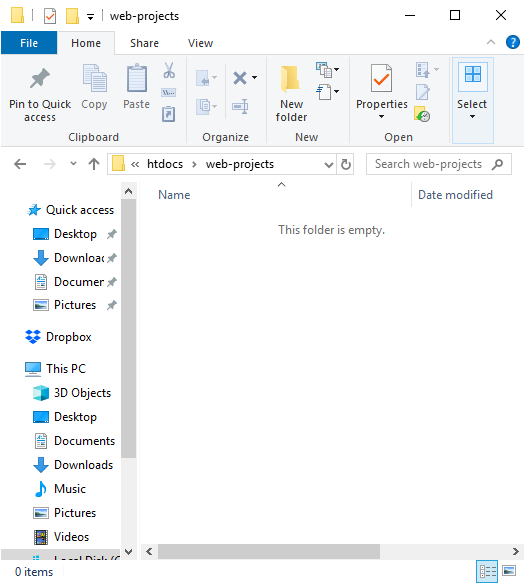
Menyusun Struktur Folder dan File PHP
Buatlah sebuah folder dengan nama web-projects (atau nama lain yang serupa) di dalam folder htdocs.
Di sinilah proyek-proyek websitemu akan disimpan.

Slide 27
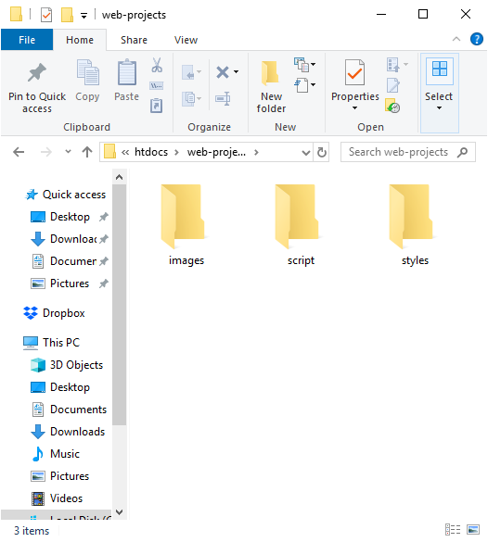
Menyusun Struktur Folder dan File PHP
Hal yang paling sering kamu temukan pada proyek website apapun yang kita buat adalah sebuah file indeks HTML/PHP dan folder untuk menyimpan gambar, file CSS, dan file script.
Maka buat 3 folder di dalam web-projects dengan nama sebagai berikut.

Slide 28
Menyusun Struktur Folder dan File PHP
Folder images: Folder ini berisi semua gambar yang akan digunakan pada websitemu.
Folder styles: Folder ini berisi kode CSS yang digunakan untuk kontenmu (contoh: pengaturan teks dan warna latar belakang).
Folder scripts: Folder ini berisi semua kode JavaScript yang digunakan untuk menambah fungsionalitas interaktif pada website.

Slide 29
Jalur/Path file
Agar file-file dapat berkomunikasi antara satu dengan lainnya, kamu harus menyediakan sebuah path file — sebuah rute sehingga satu file dapat mengetahui di mana lokasi file yang lainnya.
Untuk mendemonstrasikannya, kita akan membuat sebuah file dengan nama index.html, dan membuatnya menampilkan gambar.

Slide 30
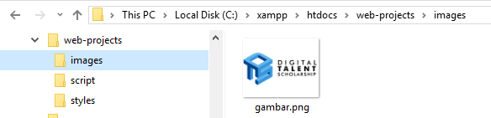
Jalur/Path file
Salin/Copy gambar yang kamu pilih ke dalam folder image.

Slide 31
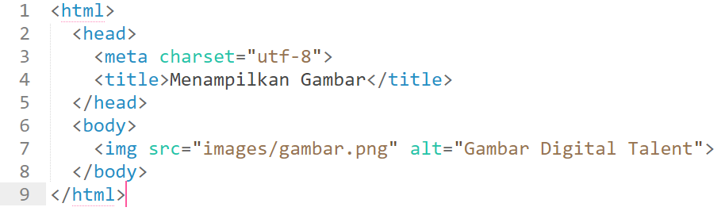
Jalur/Path file
Buat file index.html, dan tambahkan kode berikut ke dalam file tersebut.

Slide 32
Jalur/Path file
Baris <img src="images/gambar.png" alt=“Gambar Digital Talent"> adalah kode HTML yang menyisipkan gambar ke dalam halaman.
Kita perlu memberitahu HTML di mana letak gambar tersebut.
Gambar berada pada folder images yang sejajar dengan file index.html.
Untuk menelusuri struktur file dari index.html ke gambar kita, nama file kita beri nama gambar.png, sehingga jalur file-nya menjadi images/gambar.png.
Simpan file HTML, kemudian buka halaman tersebut pada web browser.

Slide 33

Jalur/Path file
Hasil dari program diatas adalah sebagai berikut:

Slide 34
Mengorganisasikan Sumberdaya Pemrograman
Yang Perlu diperhatikan dalam Mengorganisasikan Sumberdaya Pemrograman:
Folder dan nama file diberi nama sesuai dengan fungsinya.
Tempatkan File source code yang mempunyai fungsionalitas yang sama dalam satu folder
Membuat file Readme.txt

Slide 35
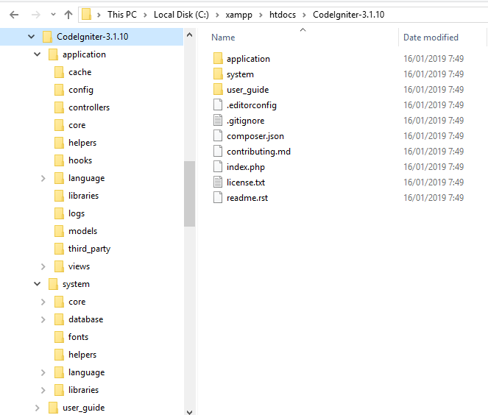
Contoh Pengorganisasian File PHP pada Framework Codeigniter
Folder config adalah folder yang digunakan untuk meletakkan file konfigurasi.
Folder controller adalah folder yang berfungsi untuk menyimpan file-file controller yang digunakan untuk mengatur alur proses aliran data atau fungsi yang dibuat.

Slide 36
Membuat File Readme.txt
README adalah sebuah berkas atau file yang berisi informasi tentang berkas lain di dalam direktori atau arsip dari perangkat lunak komputer.
File Readme berisikan informasi tentang :
Petunjuk Instalasi
Petunjuk Konfigurasi
Penjelasan Struktur/Hirarki Program
Informasi hak cipta dan perizinan menggunakan perangkat lunak
ChangeLog SourceCode
Contoh Implementasi Readme:
https://www.makeareadme.com/
https://github.com/matiassingers/awesome-readme

Slide 37
Penugasan Mandiri
Buatlah 2 buah fungsi
Fungsi untuk membuat sebuah soal disertai jawaban dari perhitungan segitiga sama kaki dengan nilai alas dan tinggi yang sudah disiapkan
Fungsi untuk melakukan perhitungan luas segitiga sama kaki
Buatlah dalam bentuk fungsi Rekursif pada fungsi no 1 yang memanggil fungsi no 2 sebagai jawaban
Buatlah File README untuk sebuah website sistem informasi perpustakaan yang anda ketahui yang berisikan informasi tentang :
Petunjuk Instalasi
Petunjuk Konfigurasi
Penjelasan Struktur/Hirarki Program
Informasi hak cipta dan perizinan menggunakan perangkat lunak
ChangeLog SourceCode
Notes:
Tugas 1: buat code
Tugas 2: buat menggunakan https://www.makeareadme.com/

Slide 38
Kesimpulan
Fungsi dan Prosedur dipakai untuk efisiensi penulisan source code karena dapat digunakan berulang-ulang.
Mengorganisasikan sumber daya pemrograman memudahkan untuk pemetaan pengembangan program lanjutan maupun kerja tim

Slide 39
Referensi
Anonymous.(n.d.). Apache HTTP Server Documentation Version 2.2. Retrieved from http://httpd.apache.org/docs/2.2/.
Achour, M., Betz, F. (n.d.), PHP Manual. Retrieved from http://www.php.net/download-docs.php.
Anonymous. (n.d.). MySQL Reference Manual. Retrieved from http://downloads.mysql.com/docs/.
Naramore, E., Gerner, J., Le Scouarnec, Y., Stolz, J., Glass, M. K. (2005). Beginning PHP5, Apache, and MySQL® Web Development. Indianapolis, IN: Wiley Publishing, Inc.
PHP 5 Tutorial, diakses dari laman https://www.w3schools.com/php/, pada 26 April 2019
Tizag PHP, diakses dari laman http://www.tizag.com/phpT/comment.php, pada 27 April 2019

Slide 40
Kontributor
Djoko Cahyo Utomo L. (Politeknik Negeri Bandung)
Ghifari Munawar (Politeknik Negeri Bandung)
Muhammad Riza Alifi (Politeknik Negeri Bandung)
Asri Maspupah (Politeknik Negeri Bandung)
Abdul Najib (Politeknik Negeri Samarinda)
Patrick Adolf Telnoni (Universitas Telkom)
Update Log (05-06 Juli 2021):
Memperbaiki Typo penulisan yang ada di slide
Penambahan slide baru pada:
Penambahan Slide 18 & 22 untuk memperjelas materi
Memperjelas isi slide 25 dan 36 dengan gambaran dan implementasi dunia nyata
Penambahan Penugasan Mandiri

Slide 41





TERIMA KASIH

